Slide 1

Εντοπισμός θέσης και ταχύτητας με τη χρήση συνδυαστικών συστημάτων δορυφορικής και αδρανειακής πλοήγησης
(GNSS/INS Fusion Systems)
 | ΕΘΝΙΚΟ ΜΕΤΣΟΒΙΟ ΠΟΛΥΤΕΧΝΕΙΟ ΔΙΑΤΜΗΜΑΤΙΚΟ ΠΡΟΓΡΑΜΜΑ ΜΕΤΑΠΤΥΧΙΑΚΩΝ ΣΠΟΥΔΩΝ «ΣΥΣΤΗΜΑΤΑ ΑΥΤΟΜΑΤΙΣΜΟΥ»
Ζαφειρούλης Κωνσταντίνος
Eπιβλέπων Kαθηγητής: Χριστοφόρου Ευάγγελος
ΑΘΗΝΑ 2015

Slide 2
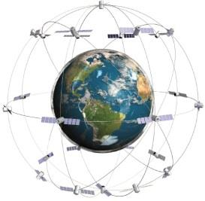
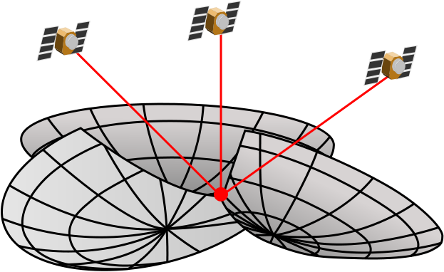
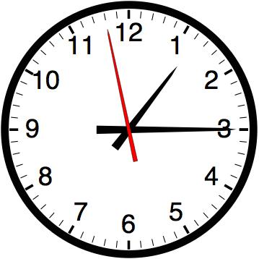
Δορυφορικός Εντοπισμός
Βασικές Αρχές Δορυφορικού εντοπισμού
Δορυφόροι κινούνται σε σταθερές γνωστές τροχιές
Υπάρχει η δυνατότητα να γνωρίζουμε την απόσταση μας από αυτούς ως διαφορά του χρόνου άφιξης του «πακέτου» από τον χρόνο αποστολής που εμπεριέχεται στο πακέτο
Το στίγμα μας καθορίζεται από την τομή τριών σφαιρών
4 Δορυφόροι απαιτούνται για την επίλυση 3D (x, y, z, t_{error}) του συστήματος διότι το χρονικό σφάλμα είναι επίσης μία μεταβλητή.

Slide 3
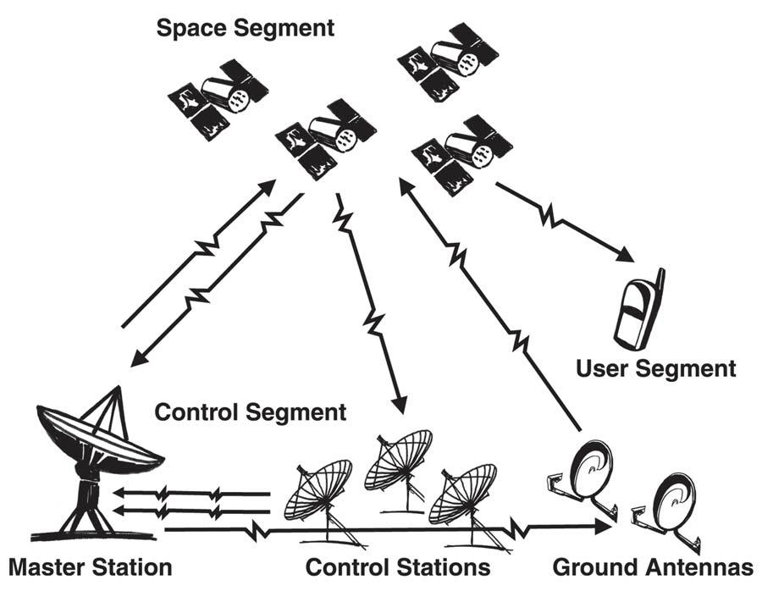
Δορυφορικός Εντοπισμός
Τμήματα του συστήματος GPS (Global Navigation System, U.S.A)
Διαστημικό Τμήμα - Space Segment
  Επίγειοι σταθμοί ελέγχου και καταγραφής - Control Segment
  Τμήμα Τελικού Χρήστη - User Segment

Slide 4
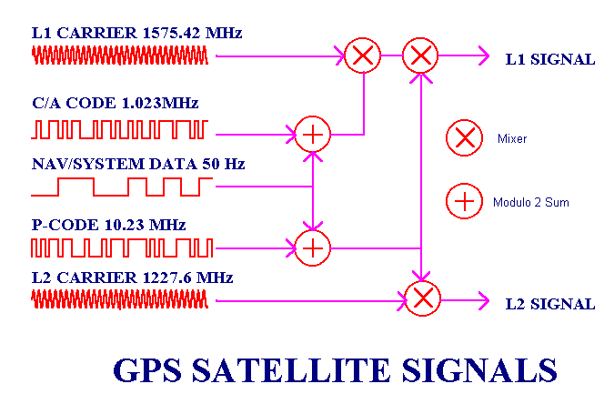
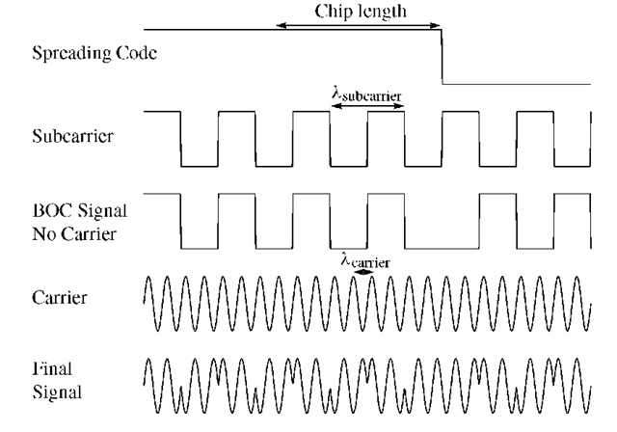
Δορυφορικός Εντοπισμός
Space Segment
Κινούμενοι σε σταθερές τροχιές δορυφόροι (31)
2 περιστροφές γύρω από τη γη ανά 24 ώρες
Καθένας εκπέμπει ένα μοναδικό κωδικό (Space Vehicle Number)
Μετάδοση «ephemeris» (μοναδικό για κάθε δορυφόρο) και «almanac» (ισχύει για όλους)

Slide 5
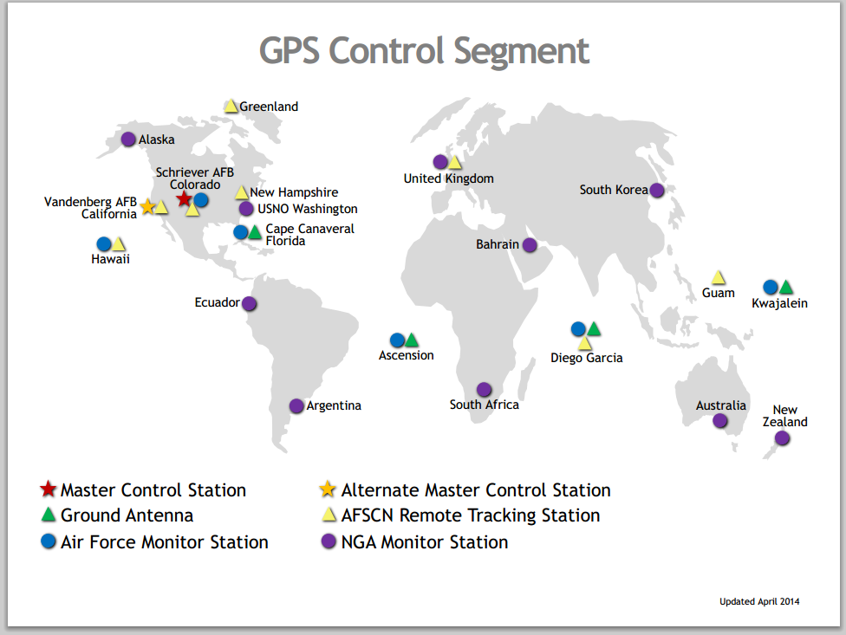
Δορυφορικός Εντοπισμός
Control Segment
Επίγειοι σταθμοί
Εντοπισμός δορυφόρων – Πρόβλεψη θέσης δορυφόρων
Διόρθωση ατομικού ρολογιού και θέσης κάθε δορυφόρου
Ατμοσφαιρικά δεδομένα
Έλεγχος γενικότερης κατάστασης διαστημικού οχήματος (Ενεργειακή επάρκεια κ.α.)

Slide 6
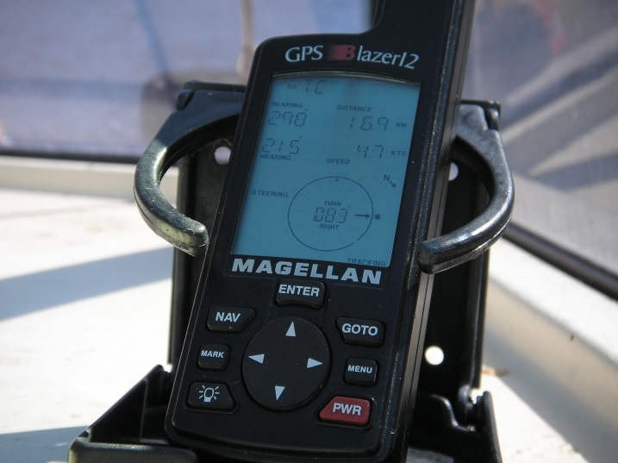
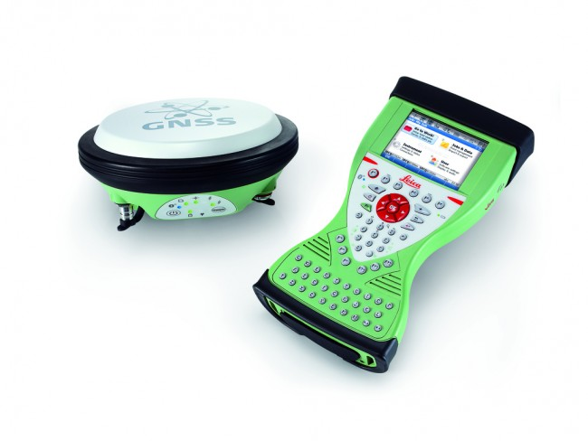
Δορυφορικός Εντοπισμός
User Segment
Τελικός χρήστης του συστήματος
Χιλιάδες συσκευές
Υλικό – Λογισμικό που μετατρέπει τα εκπεμπόμενα σήματα ενός δορυφόρου σε στίγμα στο χάρτη
Ακρίβειες ανάλογα με την εφαρμογή
(Από μερικά μέτρα ως κάτω από εκατοστό του μέτρου)

Slide 7
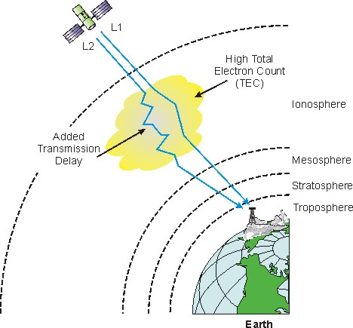
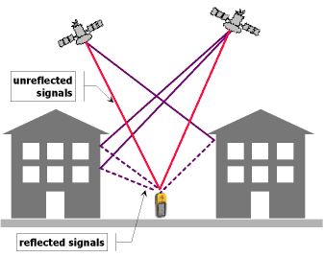
Δορυφορικός Εντοπισμός
Πηγές σφαλμάτων
Ιονοσφαιρικά σφάλματα (± 5 μέτρα)
Επίδραση της τροπόσφαιρας (± 0.5 μέτρα)
Σφάλματα πολλαπλών διαδρομών (± 1 μέτρα)
Σφάλματα θέσης δορυφόρου (ephemeris error) (± 2.5 μέτρα)
Σφάλματα από τα ρολόγια των δορυφόρων (± 2 μέτρα)
Επιλεκτική διαθεσιμότητα (Selective Availability) (± 70 μέτρα , forced)
Θόρυβος δέκτη
Αριθμητικά λάθη (± 1 μέτρα)

Slide 8
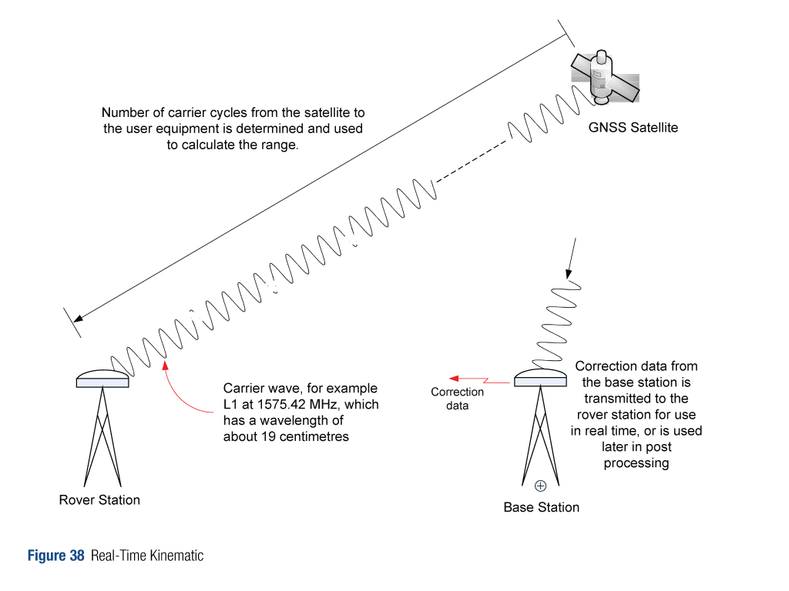
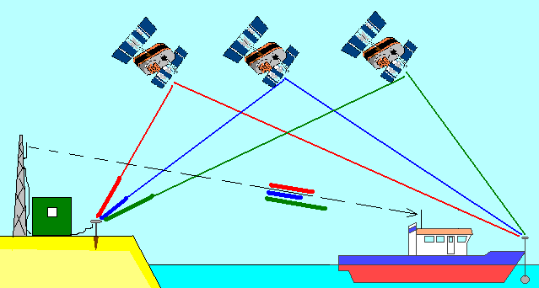
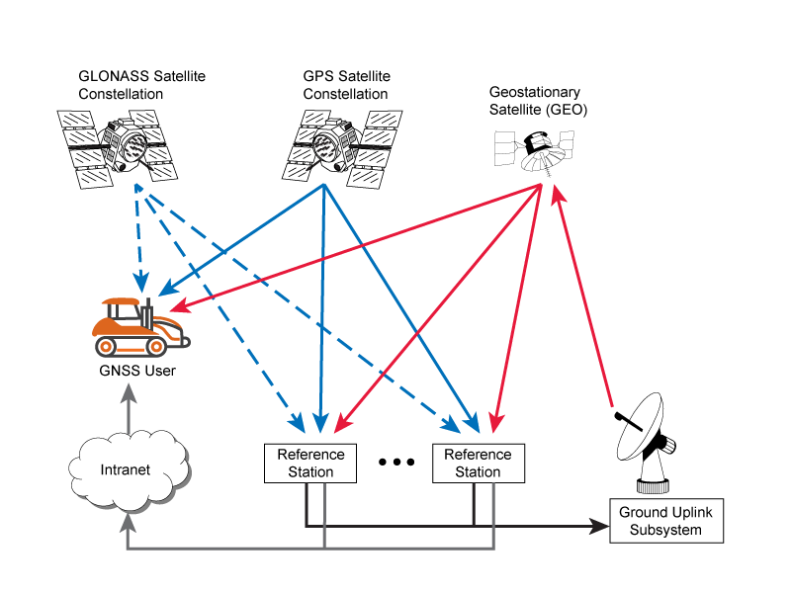
Δορυφορικός Εντοπισμός
Τεχνικές αύξησης ακρίβειας
Διαφορικός εντοπισμός (DGPS)
Precise Point Positioning (PPP)
Real Time Kinematic (RTK)

Slide 9
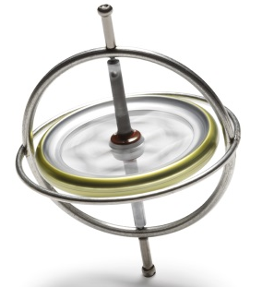
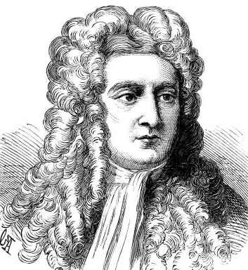
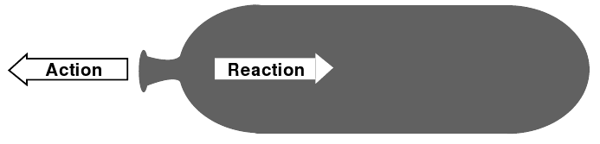
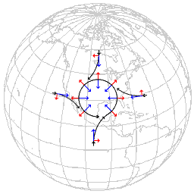
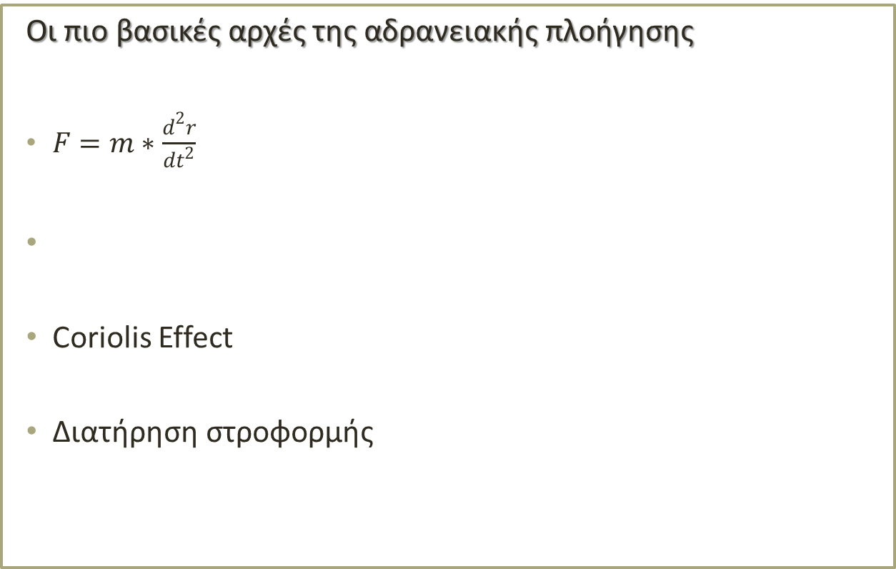
Αδρανειακοί Αισθητήρες
Οι πιο βασικές αρχές της αδρανειακής πλοήγησης
$F=m∗\frac{d^{2}r}{dt^{2}}$
Coriolis Effect
Διατήρηση στροφορμής

Slide 10
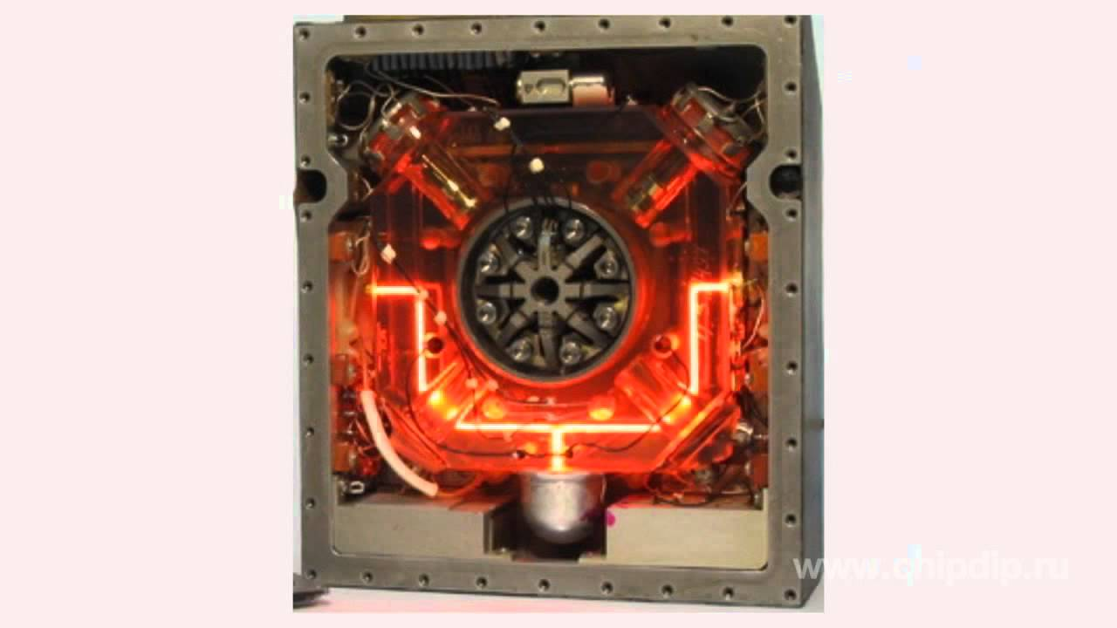
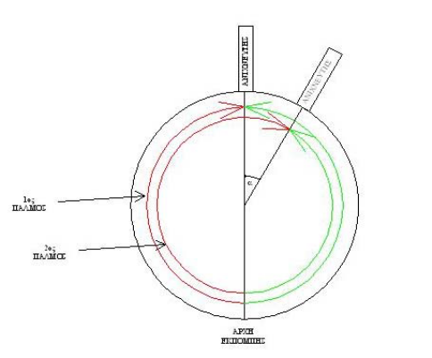
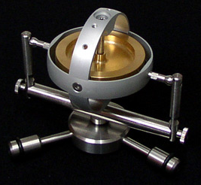
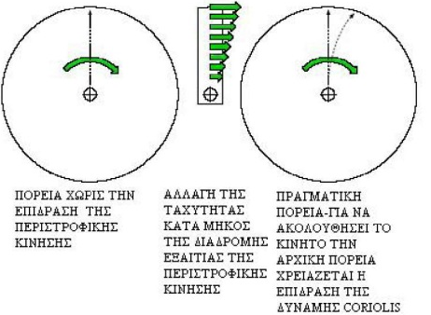
Αδρανειακοί Αισθητήρες
Αισθητήρες ενός αδρανειακού συστήματος καθοδήγησης
Γυροσκόπιο
  Μηχανικά
  (Μέτρηση απόκλισης γωνίας)
  Οπτικά (Laser 0.001arcsec , Fiber Optic)
  Μίκρο – Ηλεκτρομηχανικά (MEMS)
  (Μέτρηση Γωνιακής Ταχύτητας)

Slide 11
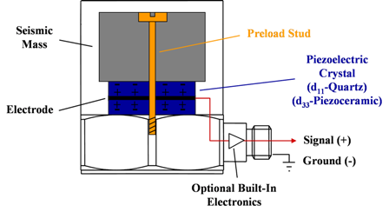
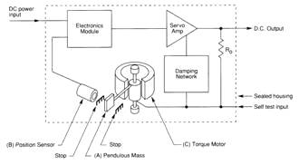
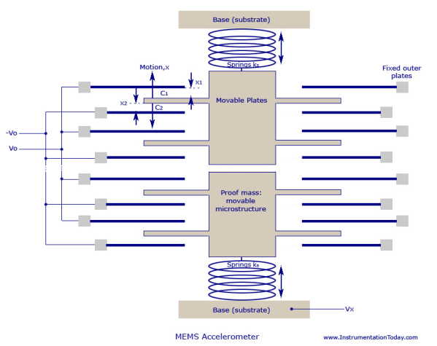
Αδρανειακοί Αισθητήρες
Αισθητήρες ενός αδρανειακού συστήματος καθοδήγησης
Επιταχυνσιόμετρα (Ανοιχτού – κλειστού βρόγχου)
  Πιεζοηλεκτρικά
  Με μέτρηση μετατόπισης μάζας
  Πυκνωτικά
  Σερβομηχανικά
  Με ανίχνευση δονήσεων (διέγερση πεδίου)

Slide 12
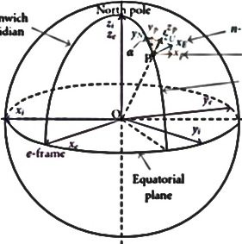
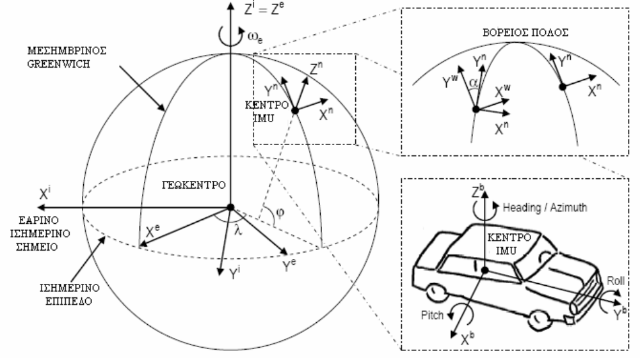
Συστήματα αναφοράς
Το αδρανειακό σύστημα αναφοράς (inertial frame, I - frame)
Το γεωκεντρικό σύστημα αναφοράς (earth centered-earth fixed frame, e-frame)
Το τοποκεντρικό σύστημα αναφοράς (local level frame, l - frame)
Το σύστημα αναφοράς της γωνίας α (alpha-wander frame, w-frame)
Το σύστημα αναφοράς του κινούμενου σώματος (body frame, b-frame)
Το σύστημα αναφοράς των εξισώσεων πλοήγησης (computational frame, c-frame)

Slide 13
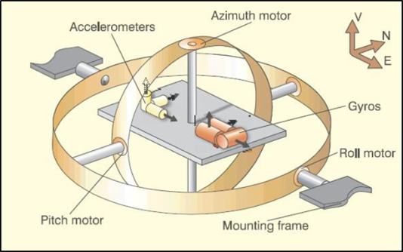
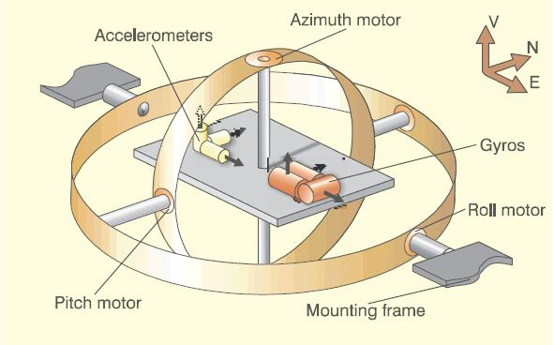
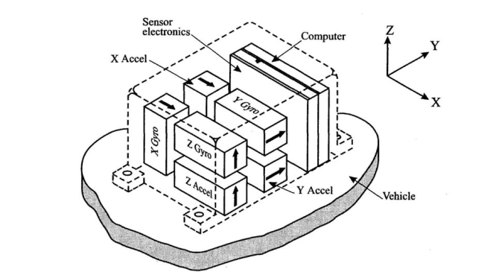
Αδρανειακά Συστήματα
Πλοήγησης
Βασικές κατηγορίες Αδρανειακών Συστημάτων Πλοήγησης
Σταθερής Πλατφόρμας
( Stabilized ή Gimbaled INS - GINS)
Προσκολλημένα
(Strap Down INS - SINS)

Slide 14
Αδρανειακά Συστήματα
Πλοήγησης
Εφαρμογές Πλεονεκτήματα - Μειονεκτήματα
Σταθερής Πλατφόρμας
Συνήθως χρησιμοποιούνται σε εφαρμογές υψηλής ακρίβειας
(Υποβρύχια – Αεροσκάφη – Πυραυλικά συστήματα)
Μειονεκτήματα είναι:
    Κόστος
    Μέγεθος
    Gimbal Lock
Προσκολλημένα
(Strap Down INS - SINS)
Συνήθως χρησιμοποιούνται σε εφαρμογές χαμηλής ακρίβειας
(εύχρηστες συσκευές μικρού μεγέθους και βάρους)
Μειονεκτήματα είναι:
    Χαμηλή ακρίβεια
    Υψηλότερες υπολογιστικές απαιτήσεις

Slide 15
Αδρανειακά Συστήματα
Πλοήγησης
Σφάλματα
Το σφάλμα λανθασμένης εκτίμησης (bias) (εκ κατασκευής)
Το σφάλμα του συντελεστή κλίμακας (scale factor - ppm)
Το σφάλμα αξόνων μέτρησης (Axis misalignment)
Το σφάλμα του θορύβου (gyro random walk)
Τα σφάλματα αρχικοποίησης (initialization errors)
Τα σφάλματα ευθυγράμμισης (alignment errors)

Slide 16

GNSS – INS Fusion
Ολοκληρωμένα Αδρανειακά και Δορυφορικά Συστήματα
Συνδυασμός των παραπάνω συστημάτων με σκοπό την εξάλειψη των μειονεκτημάτων
Σύνδεση των δύο συστημάτων μέσω
  φίλτρων Kalman (Πεδίο χρόνου)
  Neural Networks – Wavelets (Πεδίο συχνότητας)
Βαθμοί συνέργειας (Level of integration)
  Τελείως χαλαρής συνέργιας (uncoupled systems)
  Χαλαρής συνέργιας (loosely coupled)
  Στενής συνέργιας (tightly coupled)
  Πλήρως στενής συνέργιας (ultra tightly coupled)

Slide 17
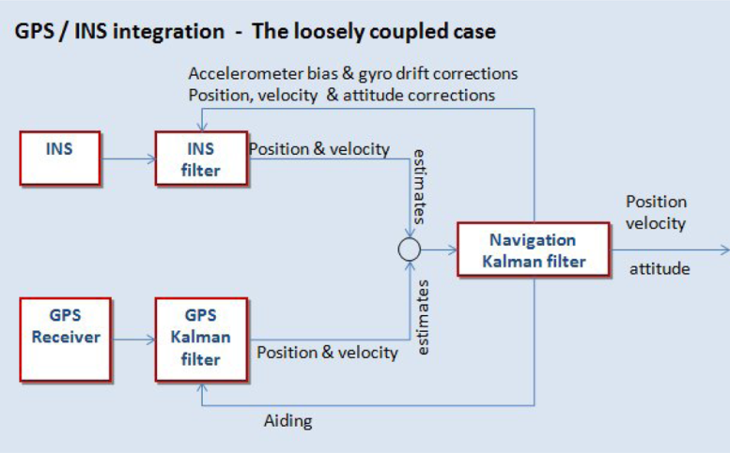
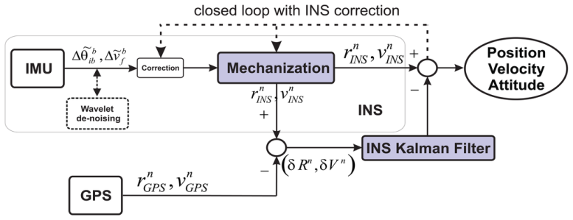
GNSS – INS Fusion
Τελείως Χαλαρής Συνέργειας
Χρήση GPS και INS σε περίπτωση
έλλειψης σήματος (π.χ. τούνελ)
Χαλαρής Συνέργειας
Το φίλτρο επεξεργάζεται τα
τελικά δεδομένα του κάθε
υποσυστήματος ξεχωριστά
Στενής Συνέργειας
Το φίλτρο επεξεργάζεται τα
πρωτογενή δεδομένα του κάθε
υποσυστήματος ξεχωριστά
Πλήρως Στενής Συνέργειας
Το φίλτρο επεξεργάζεται τα πρωτογενή δεδομένα του κάθε
υποσυστήματος ξεχωριστά και τα ανατροφοδοτεί στο δέκτη GNSS

Slide 18

Χρήσεις Ολοκληρωμένων
GNSS/INS
Navigation γενικού σκοπού σε mobile συσκευές
Παρακολούθηση αθλητικών δραστηριοτήτων - προπονητική
Package tracking
Καθοδήγηση πλοίων
Καθοδήγηση αεροσκαφών
Ρομποτική σε κάθε επίπεδο (έρευνα – εφαρμογές)
Τοπογραφία – γεωδαισία
Mobile mapping
Αμυντικά πυραυλικά συστήματα (βαλλιστικά και Κρουζ)

Slide 19

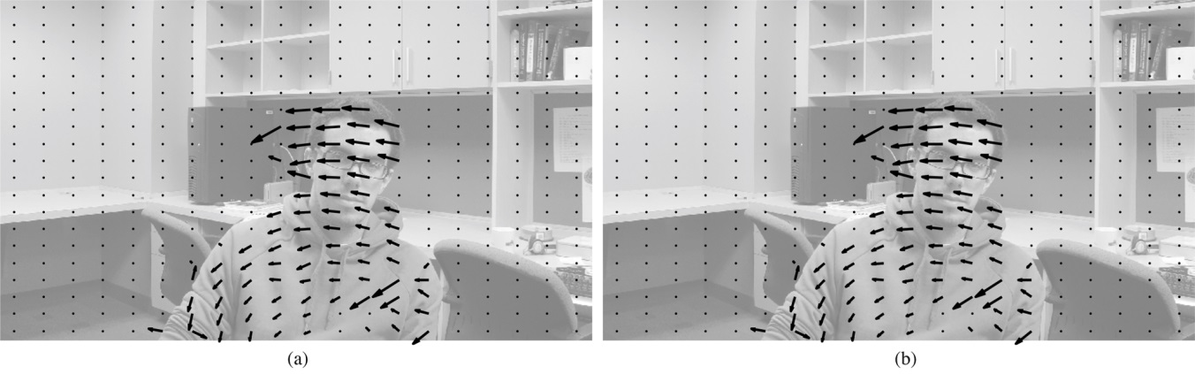
Ιδέες για εξέλιξη
Μία ιδέα για την περεταίρω εξέλιξη των συστημάτων που περιγράφονται άνωθεν είναι η επιπλέον συνεργασία τους με στέρεο-κάμερες και χρήση αλγορίθμων οπτικής αναγνώρισης (motion tracking, pattern recognition κ.α.) για επιπλέον βελτίωση της ακρίβειας τους ή και κατάργηση του αδρανειακού συστήματος.
Πιθανή μείωση κόστους
Πιθανή αύξηση ακρίβειας σε ορισμένες εφαρμογές
(π.χ. Mobile Mapping)

Slide 20
Εντοπισμός θέσης και ταχύτητας με τη χρήση συνδυαστικών συστημάτων δορυφορικής και αδρανειακής πλοήγησης
(GNSS/INS Fusion Systems)
 | ΕΘΝΙΚΟ ΜΕΤΣΟΒΙΟ ΠΟΛΥΤΕΧΝΕΙΟ ΔΙΑΤΜΗΜΑΤΙΚΟ ΠΡΟΓΡΑΜΜΑ ΜΕΤΑΠΤΥΧΙΑΚΩΝ ΣΠΟΥΔΩΝ «ΣΥΣΤΗΜΑΤΑ ΑΥΤΟΜΑΤΙΣΜΟΥ»
Θερμές ευχαριστίες στο Εθνικό Μετσόβιο Πολυτεχνείο
και σε όσους το απαρτίζουν.

